Slide 1
F17 Allsvenskan och F19 Div 1
Föräldramöte April -25

Slide 2
Organisation och ansvar
Ekonomi
Reseplanering
Övriga frågor

Slide 3
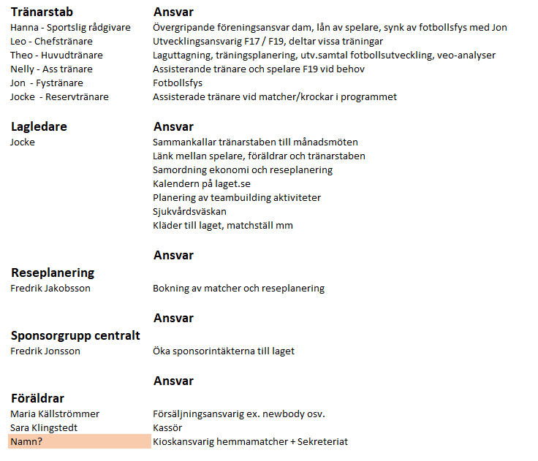
Jocke löser kioskplaneringen + sek

Slide 4
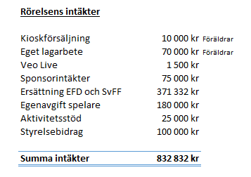
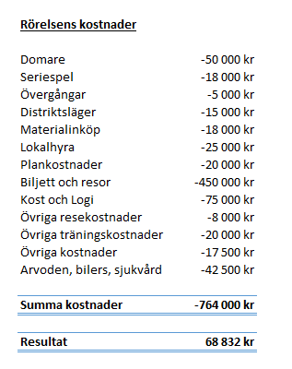
* Inköp flisjackor ska betalas från lagkassan, vi får 3000 kr i bidrag och resterande del från lagkassan.

Slide 5
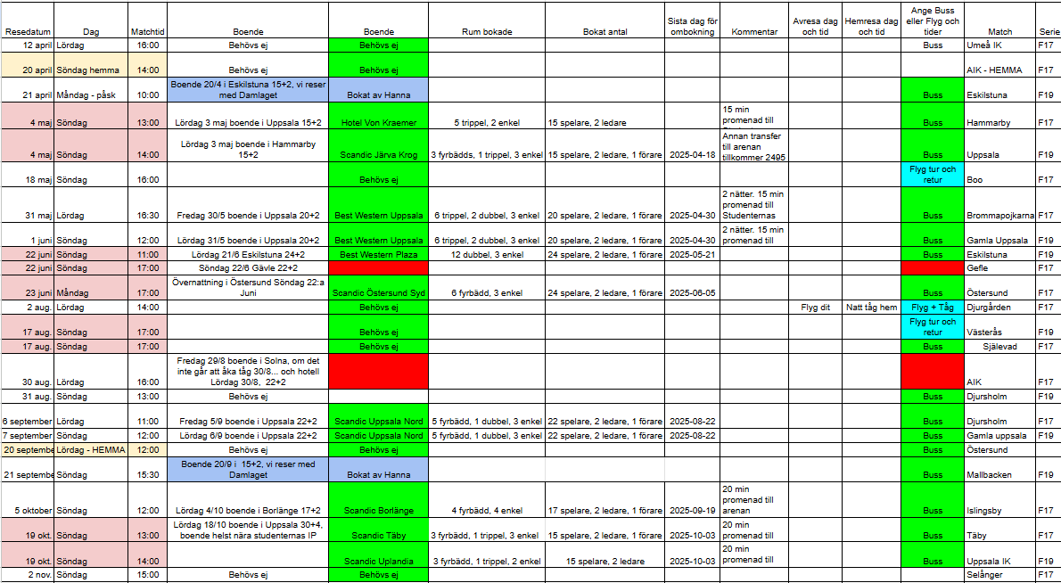

Slide 6
Försäkring och sjukvård
Eddahallen omklädningsrum
Belastning spelare
Mat borta matcher

